Slide 1
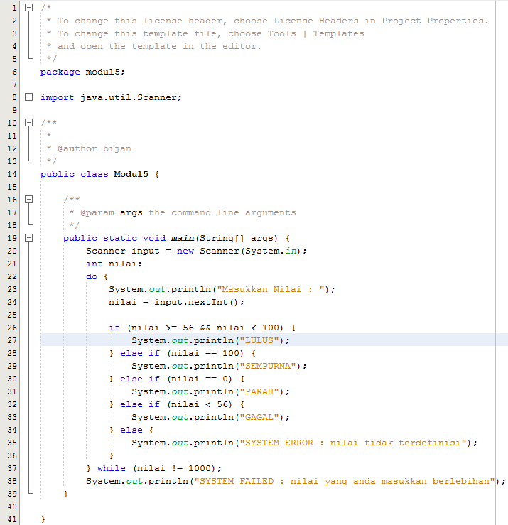
Tugas Praktikum Pemprogramman Dasar I
Modul 5
Oleh :
Panji Iman Baskoro
171111023
Di atas adalah baris kode yang sudah saya buat untuk tugas modeul 5, sementar untuk ouput ada di halaman selanjutnya

Slide 2
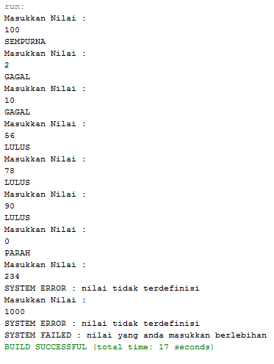
Selanjutnya di atas adalah hasil output dari baris kode yanga ada pada halaman sebelumnya.
Terimakasiih

Slide 3
Ditulis oleh :
Panji Iman Baskoro
TI A
171111023
Blog :
https://bijancot.me
Portofolio :
http://bijancot.github.io

